Slide 1

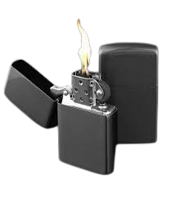
SẢN XUẤT HỘP QUẸT
BÀI GIẢNG HUẤN LUYỆN AN TOÀN LAO ĐỘNG
BẢN QUYỀN THUỘC AN TOÀN NAM VIỆT

Slide 2
Một số vụ tai nạn trong nhà máy sản xuất hộp quẹt
Trong ngành công nghiệp sản xuất hộp quẹt, các vụ tai nạn lao động có thể gây ra hậu quả nghiêm trọng đối với sức khỏe và tính mạng của nhân viên:
  Vụ nổ hộp quẹt do sự cố trong quá trình sản xuất
  Tai nạn máy móc và thiết bị
  Nạn nhân bị cháy hoặc phỏng
  Tai nạn với hóa chất độc hại
  Nguy cơ về môi trường làm việc không an toàn

Slide 3
Tóm tắt bài học
1. An toàn vệ sinh lao động đối với nhân viên vận hành máy ép nhựa để sản xuất phần vỏ cho bật lửa
2. An toàn vệ sinh lao động đối với nhân viên lắp ráp các bộ phận như đá lửa, vỏ…để tạo thành bật lửa hoàn chỉnh
3. An toàn vệ sinh lao động đối với nhân viên vận hành máy nạp khí gas hoặc nhiên liệu cháy cho bật lửa

Slide 4
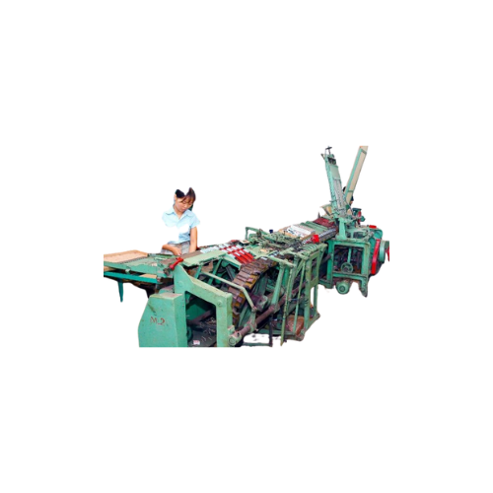
Vận hành máy ép nhựa để sản xuất phần vỏ cho bật lửa
1. Đặc điểm công việc vận hành máy ép nhựa để sản xuất phần vỏ cho bật lửa
Đặc điểm công việc vận hành máy ép nhựa để sản xuất phần vỏ cho bật lửa là một quy trình đòi hỏi sự chú ý đến chi tiết và kỹ năng kỹ thuật.
Những người làm việc trong lĩnh vực này cần có kiến thức sâu về cách hoạt động của máy ép nhựa cũng như quy trình sản xuất phức tạp của sản phẩm cuối cùng. Công việc này yêu cầu sự tập trung cao độ và khả năng xử lý vấn đề nhanh chóng để đảm bảo chất lượng sản phẩm.

Slide 5
Vận hành máy ép nhựa để sản xuất phần vỏ cho bật lửa
2. Các dạng tai nạn lao động trong quá trình vận hành máy ép nhựa để sản xuất phần vỏ cho bật lửa
Trong quá trình vận hành máy ép nhựa để sản xuất phần vỏ cho bật lửa, có nhiều loại tai nạn lao động có thể xảy ra do tính chất của công việc và môi trường làm việc.
Một trong những tai nạn phổ biến nhất là tai nạn liên quan đến máy móc. Điều này có thể bao gồm bị kẹt giữa các bộ phận của máy, bị va chạm hoặc bị thương khi vận hành máy mà không tuân thủ các quy tắc an toàn.

Slide 6
Vận hành máy ép nhựa để sản xuất phần vỏ cho bật lửa
3. Nguyên nhân gây ra tai nạn lao động khi vận hành máy ép nhựa để sản xuất phần vỏ cho bật lửa
Có nhiều nguyên nhân gây ra tai nạn lao động khi vận hành máy ép nhựa để sản xuất phần vỏ cho bật lửa. Một trong số những nguyên nhân chính là thiếu huấn luyện và đào tạo đầy đủ về cách vận hành máy và các quy trình an toàn liên quan.
Nhân viên có thể không nhận biết được nguy hiểm tiềm ẩn hoặc không biết cách xử lý các tình huống khẩn cấp một cách đúng đắn.

Slide 7
Vận hành máy ép nhựa để sản xuất phần vỏ cho bật lửa
4. Biện pháp phòng tránh tai nạn lao động khi vận hành máy ép nhựa để sản xuất phần vỏ cho bật lửa
Để phòng tránh tai nạn lao động khi vận hành máy ép nhựa để sản xuất phần vỏ cho bật lửa, việc huấn luyện an toàn lao động là rất quan trọng.
Nhân viên cần được đào tạo về cách vận hành máy một cách an toàn và hiệu quả, bao gồm cả việc sử dụng trang thiết bị bảo hộ cá nhân và các quy tắc an toàn khi làm việc với các chất hóa học.

Slide 8
Vận hành máy ép nhựa để sản xuất phần vỏ cho bật lửa
5. Quy định an toàn lao động khi vận hành máy ép nhựa để sản xuất phần vỏ cho bật lửa
Quy định an toàn lao động khi vận hành máy ép nhựa để sản xuất phần vỏ cho bật lửa là một phần quan trọng trong việc đảm bảo môi trường làm việc an toàn và lành mạnh.
Các quy định này thường bao gồm việc đảm bảo rằng nhân viên được huấn luyện đầy đủ và hiểu rõ về cách sử dụng máy móc và thiết bị bảo hộ cá nhân.

Slide 9
Vận hành máy ép nhựa để sản xuất phần vỏ cho bật lửa
6. Xử lý tình huống tai nạn lao động khẩn cấp khi vận hành máy ép nhựa để sản xuất phần vỏ cho bật lửa
Xử lý tình huống tai nạn lao động khẩn cấp khi vận hành máy ép nhựa là một kỹ năng quan trọng mà mọi nhân viên nên được đào tạo.
Khi xảy ra tai nạn, việc ứng phó nhanh chóng và hiệu quả có thể làm giảm thiểu tổn thất và nguy cơ cho sức khỏe của nhân viên.

Slide 10
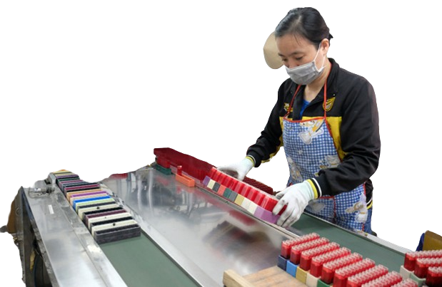
Lắp ráp các bộ phận như đá lửa, vỏ…để tạo thành bật lửa hoàn chỉnh
1. Đặc điểm công việc lắp ráp các bộ phận như đá lửa, vỏ…để tạo thành bật lửa hoàn chỉnh :
Quá trình lắp ráp các bộ phận để tạo thành bật lửa hoàn chỉnh là một công đoạn phức tạp trong quy trình sản xuất.
Đầu tiên, các bộ phận cơ bản như đá lửa, vỏ và cơ chế kích hoạt được chuẩn bị và kiểm tra chất lượng. Sau đó, các bộ phận này được sắp xếp theo thứ tự và gắn kết với nhau một cách cẩn thận và chính xác.

Slide 11
Lắp ráp các bộ phận như đá lửa, vỏ…để tạo thành bật lửa hoàn chỉnh
2. Các dạng tai nạn lao động trong quá trình lắp ráp các bộ phận như đá lửa, vỏ…để tạo thành bật lửa hoàn chỉnh:
Trong quá trình lắp ráp các bộ phận để tạo thành bật lửa hoàn chỉnh, có một số nguy cơ về tai nạn lao động mà nhân viên cần phải chú ý.
Một trong những nguy cơ chính là về an toàn khi làm việc với các công cụ và máy móc. Việc sử dụng máy móc cần phải tuân thủ các quy tắc an toàn và hướng dẫn sử dụng để tránh nguy hiểm.

Slide 12
Lắp ráp các bộ phận như đá lửa, vỏ…để tạo thành bật lửa hoàn chỉnh
3. Nguyên nhân gây ra tai nạn lao động khi lắp ráp các bộ phận như đá lửa, vỏ…để tạo thành bật lửa hoàn chỉnh
Có một số nguyên nhân chính gây ra tai nạn lao động trong quá trình lắp ráp các bộ phận để tạo thành bật lửa hoàn chỉnh. Một trong những nguyên nhân phổ biến là thiếu hiểu biết về an toàn lao động.
Khi nhân viên không được đào tạo đầy đủ về các nguy cơ và biện pháp phòng ngừa, họ có thể không nhận ra được các tình huống nguy hiểm và không biết cách phản ứng.

Slide 13
Lắp ráp các bộ phận như đá lửa, vỏ…để tạo thành bật lửa hoàn chỉnh
4. Biện pháp phòng tránh tai nạn lao động khi lắp ráp các bộ phận như đá lửa, vỏ…để tạo thành bật lửa hoàn chỉnh:
Để phòng tránh tai nạn lao động khi lắp ráp các bộ phận để tạo thành bật lửa hoàn chỉnh, cần thực hiện một số biện pháp an toàn cụ thể.
Đầu tiên, quan trắc môi trường lao động là quan trọng để đánh giá và giảm thiểu nguy cơ. Điều này bao gồm việc đo lường các yếu tố như nồng độ khí độc, ánh sáng, và tiếng ồn trong môi trường làm việc để đảm bảo rằng chúng đều trong ngưỡng an toàn.

Slide 14
Lắp ráp các bộ phận như đá lửa, vỏ…để tạo thành bật lửa hoàn chỉnh
5. Quy định an toàn lao động khi lắp ráp các bộ phận như đá lửa, vỏ…để tạo thành bật lửa hoàn chỉnh:
Quy định an toàn lao động khi lắp ráp các bộ phận để tạo thành bật lửa hoàn chỉnh là một phần không thể thiếu của quy trình sản xuất.
Đầu tiên, tất cả các nhân viên tham gia vào quá trình lắp ráp phải được đào tạo đầy đủ về các nguy cơ và biện pháp an toàn. Họ cần phải hiểu rõ về việc sử dụng công cụ và máy móc một cách an toàn, cũng như các quy trình đúng đắn để tránh tai nạn.

Slide 15
Lắp ráp các bộ phận như đá lửa, vỏ…để tạo thành bật lửa hoàn chỉnh
6. Xử lý tình huống tai nạn lao động khẩn cấp khi lắp ráp các bộ phận như đá lửa, vỏ…để tạo thành bật lửa hoàn chỉnh:
Xử lý tình huống tai nạn lao động khẩn cấp trong quá trình lắp ráp các bộ phận để tạo thành bật lửa là một phần quan trọng của việc đảm bảo an toàn lao động.
Đầu tiên và quan trọng nhất, khi có tai nạn xảy ra, người lao động cần ngay lập tức báo cáo cho người quản lý hoặc bộ phận an toàn lao động trong công ty.

Slide 16
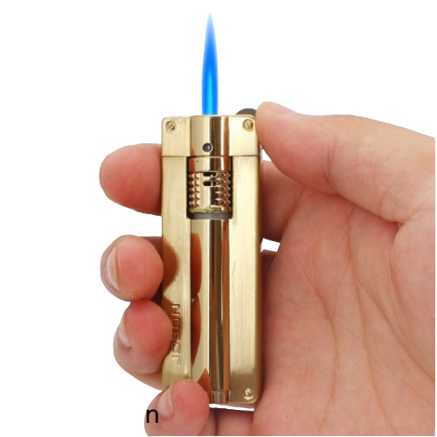
Vận hành máy nạp khí gas hoặc nhiên liệu cháy cho bật lửa
1. Đặc điểm công việc vận hành máy nạp khí gas hoặc nhiên liệu cháy cho bật lửa
Đặc điểm công việc vận hành máy nạp khí gas hoặc nhiên liệu cháy cho bật lửa (lighter) liên quan chặt chẽ đến quá trình sản xuất và sử dụng của sản phẩm này.
Người làm việc trong lĩnh vực này cần có kiến thức vững về các loại gas và nhiên liệu được sử dụng, cũng như quy trình an toàn khi vận hành máy nạp.

Slide 17
Vận hành máy nạp khí gas hoặc nhiên liệu cháy cho bật lửa
2. Các dạng tai nạn lao động trong quá trình vận hành máy nạp khí gas hoặc nhiên liệu cháy cho bật lửa
Trong quá trình vận hành máy nạp khí gas hoặc nhiên liệu cháy cho bật lửa, có nhiều nguy cơ tai nạn lao động mà nhân viên cần phải đề phòng.
Một trong những nguy cơ phổ biến nhất là nổ hoặc cháy do sự tiếp xúc không an toàn với khí gas hoặc nhiên liệu. Điều này có thể xảy ra nếu không tuân thủ đúng quy trình an toàn hoặc xử lý chất lỏng/khí dễ cháy một cách cẩn thận.

Slide 18
Vận hành máy nạp khí gas hoặc nhiên liệu cháy cho bật lửa
3. Nguyên nhân gây ra tai nạn lao động khi vận hành máy nạp khí gas hoặc nhiên liệu cháy cho bật lửa
Có nhiều nguyên nhân gây ra tai nạn lao động khi vận hành máy nạp khí gas hoặc nhiên liệu cháy cho bật lửa. Một trong những nguyên nhân chính là sơ hở trong quá trình đào tạo và hiểu biết không đầy đủ về quy trình an toàn.
Nhân viên có thể không nhận biết được các nguy cơ tiềm ẩn và cách thức phòng tránh chúng, dẫn đến hậu quả nghiêm trọng.

Slide 19
Vận hành máy nạp khí gas hoặc nhiên liệu cháy cho bật lửa
4. Biện pháp phòng tránh tai nạn lao động khi vận hành máy nạp khí gas hoặc nhiên liệu cháy cho bật lửa
Để phòng tránh tai nạn lao động khi vận hành máy nạp khí gas hoặc nhiên liệu cháy cho bật lửa, việc tuân thủ nghiêm ngặt các quy trình an toàn là cực kỳ quan trọng.
Đầu tiên, việc đảm bảo đào tạo an toàn lao động đầy đủ và hiểu biết rõ về các nguy cơ tiềm ẩn và biện pháp phòng tránh là không thể thiếu.

Slide 20
Vận hành máy nạp khí gas hoặc nhiên liệu cháy cho bật lửa
5. Quy định an toàn lao động khi vận hành máy nạp khí gas hoặc nhiên liệu cháy cho bật lửa
Quy định an toàn lao động khi vận hành máy nạp khí gas hoặc nhiên liệu cháy cho bật lửa rất quan trọng để đảm bảo an toàn cho nhân viên và môi trường làm việc.
Đầu tiên, nhân viên cần được đào tạo đầy đủ về quy trình an toàn và biện pháp phòng tránh nguy cơ trong quá trình vận hành máy nạp. Đảm bảo rằng họ hiểu và tuân thủ mọi quy định về sử dụng trang thiết bị bảo hộ cá nhân và các biện pháp an toàn khác.

Slide 21
Vận hành máy nạp khí gas hoặc nhiên liệu cháy cho bật lửa
6. Xử lý tình huống tai nạn lao động khẩn cấp khi vận hành máy nạp khí gas hoặc nhiên liệu cháy cho bật lửa
Trong trường hợp xảy ra tai nạn lao động khi vận hành máy nạp khí gas hoặc nhiên liệu cháy cho bật lửa, việc xử lý khẩn cấp là cực kỳ quan trọng để giảm thiểu thiệt hại và đảm bảo an toàn cho mọi người.
Đầu tiên, người làm việc cần ngay lập tức dừng lại mọi hoạt động và thông báo về tai nạn cho quản lý hoặc bộ phận an toàn lao động.

Slide 22
Cảm ơn các bạn đã theo dõi
Mọi thắc mắc về bài giảng xin liên hệ với chúng tôi theo thông tin bên dưới:
CÔNG TY TNHH HUẤN LUYỆN AN TOÀN VÀ QUAN TRẮC MÔI TRƯỜNG NAM VIỆT (AN TOÀN NAM VIỆT)
Địa chỉ: Lầu 2, số 655 Đường Điện Biên Phủ, Phường 25, Quận Bình Thạnh, Thành phố Hồ Chí Minh, Việt Nam
Hotline 0908.111.791
Website https://antoannamviet.com/
Email: Lienhe@antoannamviet.com

